Slide 1
NIH-NAR
Quinta cohorte Diplomatura de Infectología
Dr. Guillermo A. Recúpero
Dr. Raya Luis
Agosto 2026

Slide 2
NAR
Mortalidad global 25-50% y atribuible 13%
Prolonga la ventilación mecánica 7.6-11.5 días
Prolonga la hospitalización 11.5-13.1 días
Costo $40.000 por paciente
NIH
Complicaciones graves en el 50% de los casos

Slide 3
Definición
Neumonía
Presencia de Nuevo infiltrado pulmonar + evidencia clínica que ese infiltrado es de origen infeccioso: fiebre, esputo purulento, leucocitosis, deterioro de la oxigenación.
Neumonía intrahospitalaria (NIH)
Neumonía que se presenta luego de las 48 h de hospitalización y que no se incubaba al momento de la admisión
Neumonía asociada a respirador (NAR)
Neumonía que se presenta luego de 48-72 h luego de colocación del tubo endotraqueal

Slide 4
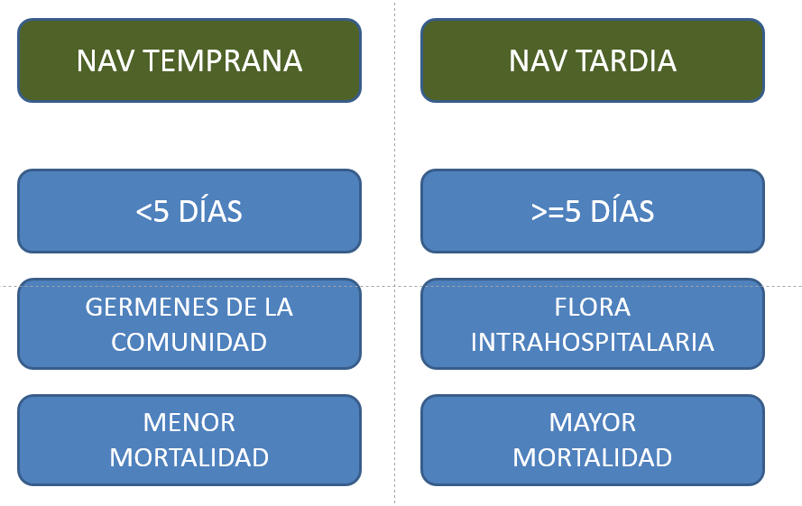

Slide 5
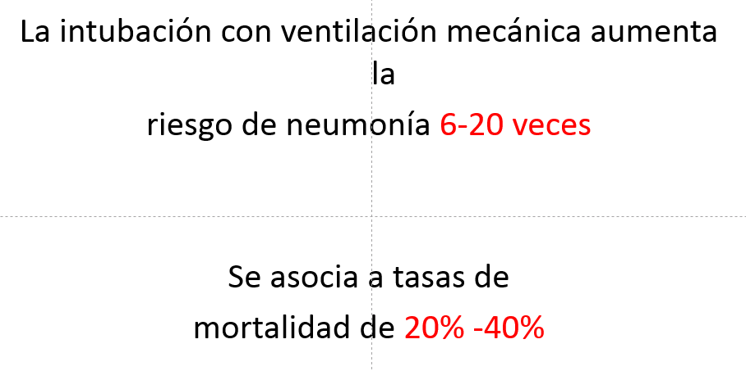

Slide 6
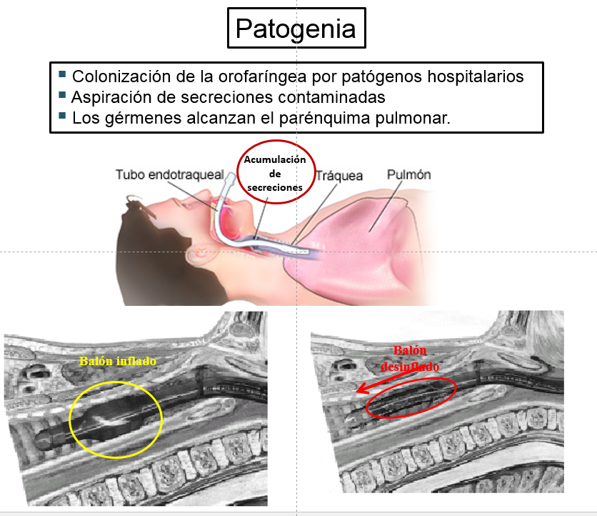

Slide 7
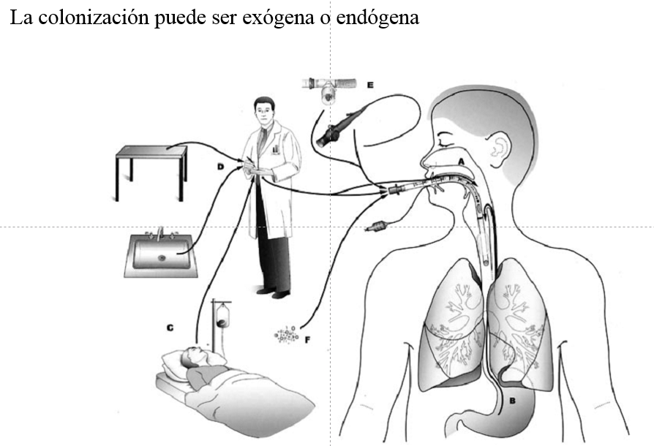

Slide 8
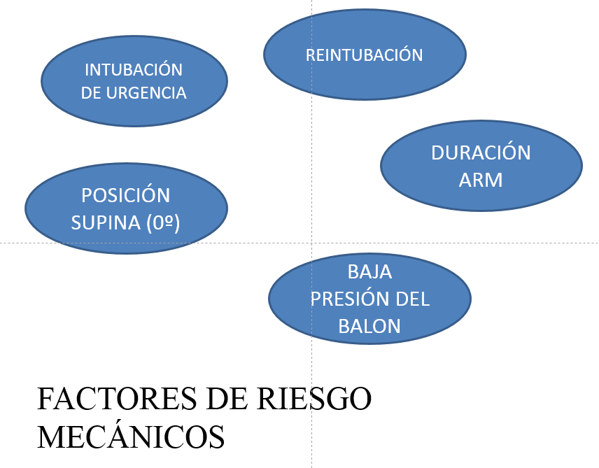
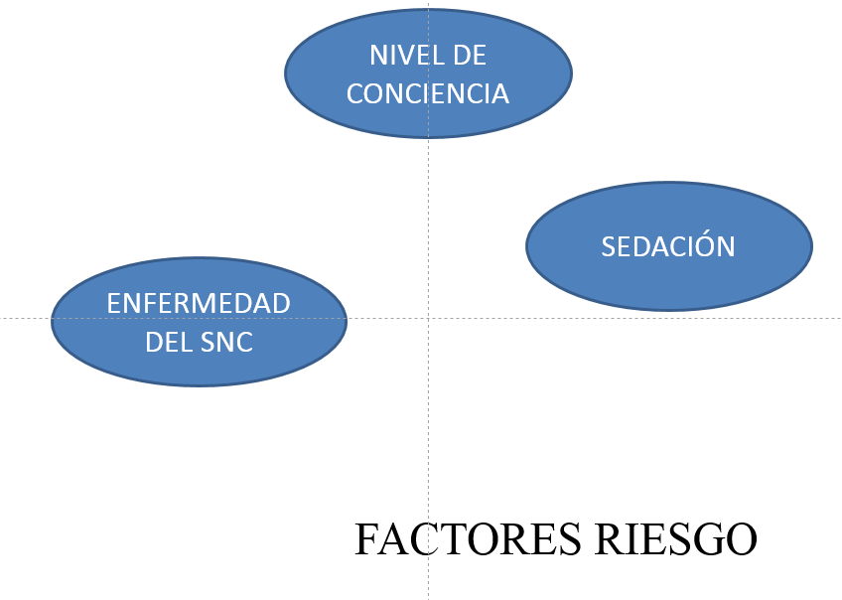
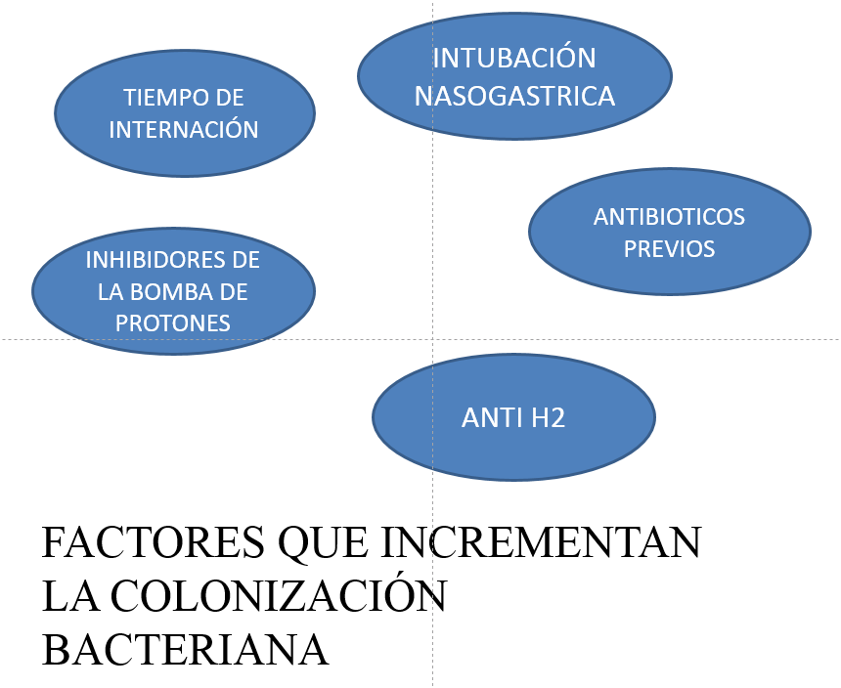

Slide 9
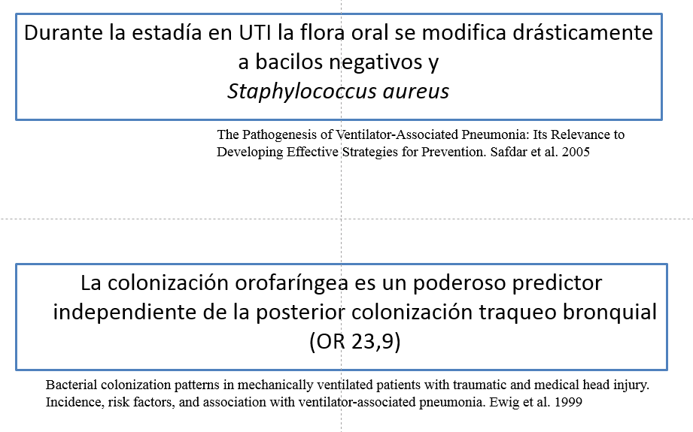

Slide 10
Patógenos
Temprana
Tardía
Haemophilus influenzae
Streptococcus pneumoniae
Staphylococcus aureus
Anaerobios
Polimicrobiana
Bacilos Gram negativos
  Pseudomona aeruginosa
  Acinetobacter baumanii
  Enterobacterias
Staphylococcus aureus
Anaerobios
Polimicrobiana

Slide 11
Factores de Riesgo para patógenos multiresistentes
Factores de Riesgo para MOR en NAR Uso de ATB dentro de los 90 días Shock séptico al momento del diagnóstico NAR precedida por un SDRA 5 o mas días de hospitalización previo a la NAR Terapia de reemplazo renal previo al comienzo de la NAR
Factores de Riego para MOR en NIH Uso de ATB dentro de los 90 días
Factores de Riesgo para SAMR en NAR/NIH Uso de ATB dentro de los 90 días Colonización previa por SAMR (evidencia no contundente)
Factores de Riesgo para PAE Uso de ATB dentro de los 90 días Historia de EPOC con mayor predisposición de colonización

Slide 12
Pseudomonas aeruginosa
¿ y en sus centros ?
Klebsiella pneumoniae
Acinetobacter baumanii
Staphylococcus aureus
Enterobacter cloacae

Slide 13
Diagnóstico
Clínico
Laboratorio
Radiológico
Microbiológico

Slide 14
Nuevo infiltrado o progresión de infiltrados previos en la radiografía de tórax
+ 2 de los 3 siguientes:
Fiebre
Leucocitosis
Secreciones purulentas
Nuevo infiltrado pulmonar con evidencia clínica de que el infiltrado es de origen infeccioso, lo que incluye fiebre, secreciones purulentas, leucocitosis y deterioro en la oxigenación
La ausencia de secreciones purulentas hace que sea muy improbable la NAV
65% sensibilidad
36% especificidad
16% sensibilidad
91% especificidad
Accuracy of clinical definitions of ventilator-associated pneumonia: Comparison with autopsy findings. Tejerina 2010

Slide 15
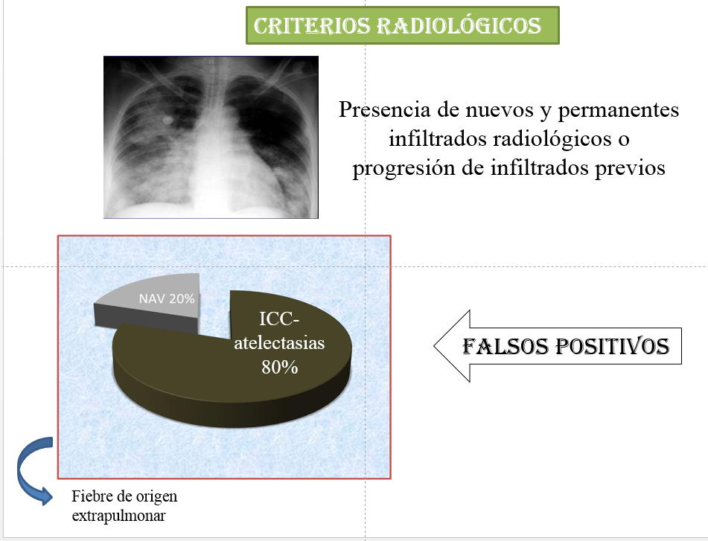

Slide 16
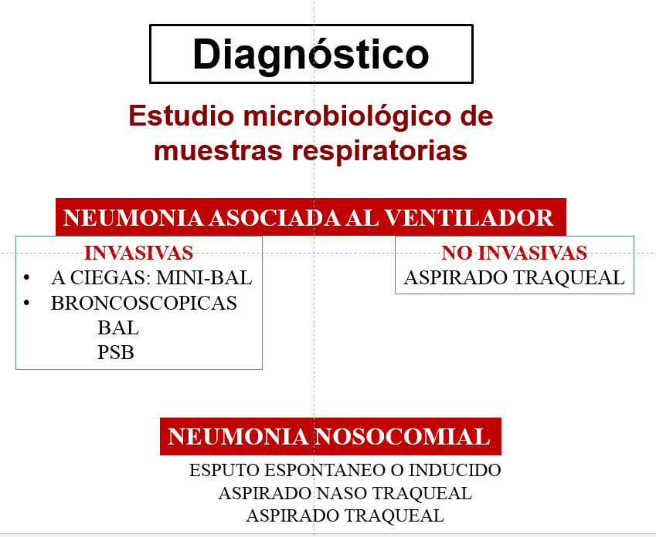

Slide 17
Hemocultivos
15% de las NAV son bacteremicas
El resultado del HMC puede determinar el causal de la neumonía u obligarnos a buscar otra fuente de infección bacteremica.
SIEMPRE DEBEN HACERSE 2 HMC

Slide 18
TRATAMIENTO

Slide 19
Tratamiento NAR
La antibioticoterapia debe ser instaurada en las primeras 12 Hs de manera empírica basada en la epidemiología local y los patrones de resistencia de cada Unidad.
El retraso en el tratamiento de > 48 Hs está asociado con un aumento de la mortalidad.
No hay estudios RCT que evalúen el uso del gram para dirigir el TEI.

Slide 20
En NAR, siempre considerar:
La posibilidad del diagnóstico real de Neumonía
FR para MOR
Alergias
Severidad de la infección
Resultados de cultivos previos
Screening de SAMR
Morfología y cantidad de MO en el gram
Distribución local y patrones de R de los MO

Slide 21
NAV TEMPRANA
GERMENES DE LA COMUNIDAD
4 DÍAS
NAV TARDIA
GERMENES INTRAHOSPITALARIOS

Slide 22
Tratamiento Empírico ante la sospecha de Infección por BLEE o ERC
Sospecha de Infección por Enterobacteria
Infección Grave + Epidemiología local o Factores de riesgo
Sospecha de BLEE
Sospecha de ERC
Piperacilina/tazobactam +/- Amikacina o
Carbapenem o Ceftolazono/tazobactam
o Ceftazidima/avibactam
Ceftazidima/avibactam o
Carbapenem tigeciclina o
Amikacina o colistina o fosfomicina

Slide 23
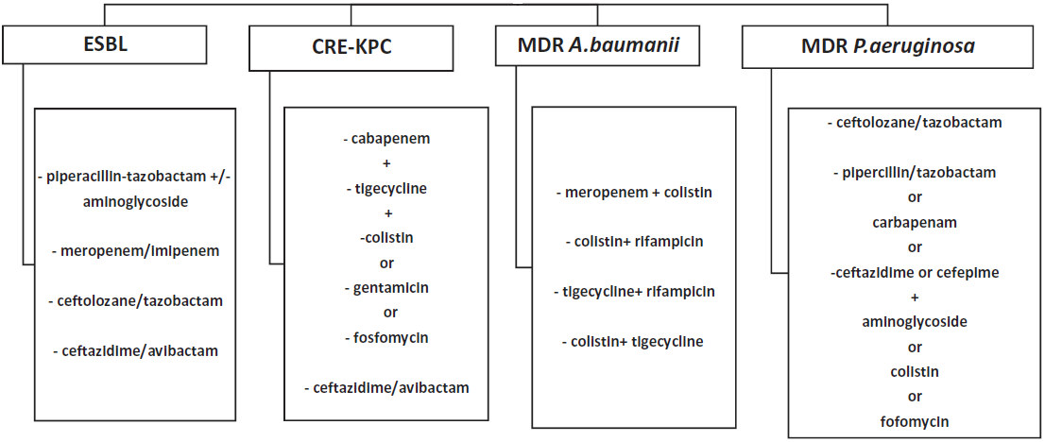
Tratamiento Empírico de Infecciones Sospechadas por BGNMR
Expert Rev Anti Infect Ther. 2017 Jan;15(1):55-65

Slide 24
Estafilococo Meticilino Resistente
Vancomicina:
No se detectaron cepas de Estafilococo hétero visa
La sensibilidad en general fue de 1 micg/ml
Linesolid:
Sensibilidad del 99 %
Ceftarolina

Slide 25
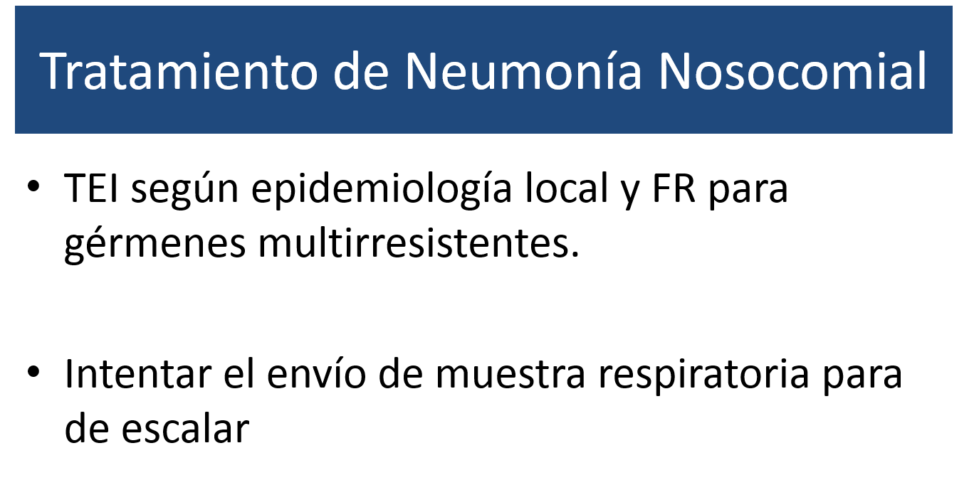

Slide 26
De escalamiento
Ajustar el tratamiento ATB al aislamiento microbiológico
Elegir ATB de menor espectro, en dosis e intervalos adecuados
El desescalamiento reduce los días de ATB, resistencia, efectos adversos y costos.

Slide 27
MUCHAS GRACIAS

